Slide 1
モーメント図 演習1
せん断力図、Q図、S.F.D.(Sharing Force Diagram)などの呼び方があります。
モーメント図、M図、B.M.D.(Bending Moment Diagram)などの呼び方があります。
(1) Step1 単純梁/片持梁/支持･節点などを描く。
(2) Step2 力のつり合いで、反力を明らかにする。
(3) (Step3 可能ならSFDを求める。)
(4) Step3 Mxを区間ごとに求める。Xの関数になる。
(5) Step4 Mxをグラフ化する。

Slide 2
モーメント図 演習
モーメント図 描画手順
Step1 単純梁/片持梁/支持･節点などを描く。
“力” のつり合い式を求める。
“モーメント” のつり合い式を求める。
(2), (3)から、反力を求める。
“区間” 毎に Mxを求める。
M図を描く

Slide 3
モーメント図 演習1a
(1) Step1 単純梁/片持梁/支持･節点などを描く。
W
W
A
B
A
B
L/2
L/2
L/2
L/2
L
L

Slide 4

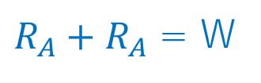

モーメント図 演習1a
(2) 力のつり合い式を求める。
支持点で外荷重に対する “反力”をイメージしましょう。
紙面水平方向・垂直方向だけで式を立ててみる。
力が離れている(オフセットしている)は次のモーメントつり合いで勘案するので関係無し。
W
$R_{A}+R_{A}$ = W
・・・垂直方向でのつり合い
A
B
$$R_{A}= R_{B}$$
・・・Wが真ん中に作用している
R_{A}
R_{B}
$$R_{A}= R_{B}= \frac{W}{2}$$

Slide 5
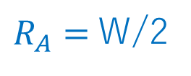
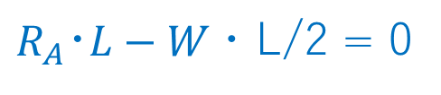

モーメント図 演習1a
(3) “モーメント” のつり合い式を求める。
仮に、B点廻りでモーメントのつり合いを書いてみる。
B点からみて、RAはLだけ離れたところに作用している。
B点からみて、WはL/2だけ離れたところに作用している。
(4) (2), (3)を連立方程式と見ることにより反力(R_{A}, R_{B})が
求まる
W
$R_{A}･L−W・$L/2 = 0
・・・B点廻り半時計方向を正とした回転
A
B
$R_{A}=$W/2
L/2
R_{A}
L
$$R_{A}= R_{B}= \frac{W}{2}$$

Slide 6
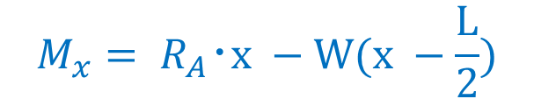

モーメント図 演習1a
(5) “区間” 毎に Mxを求める。
”材軸”でどちらかをx軸と見る。区間とは、外力、反力の
作用点で分けること。注目している区間で“材”を(仮に)切断し
切断点を原点と見る。その点でモーメントをxの関数として
式で表す。
W
W
W
x
x
A
B
A
B
A
B
L/2
区間
区間
$$M_{x}= R_{A}･x −W(x −\frac{L}{2})$$
$$M_{x}= R_{A}･x$$

Slide 7


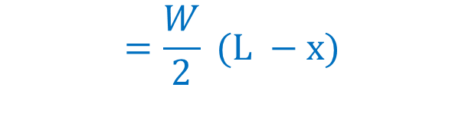
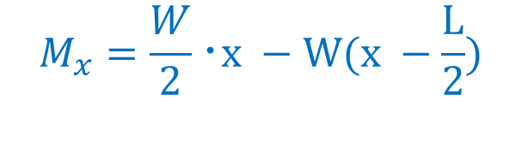
モーメント図 演習1a
(6) M図を描く。
R_{A}, R_{B}は力のつり合いとモーメントのつり合いから判明済み。
Mxを与えられている値のみで表現するため整理する。
$$R_{A}= R_{B}= \frac{W}{2}$$
$$M_{x}=\frac{W}{2}･x$$
・・・・・・
(0≦x<L/2)
$$M_{x}=\frac{W}{2}･x −W(x −\frac{L}{2})$$
・・・
(L/2≦x<L)
$$=\frac{W}{2} (L −x)$$

Slide 8
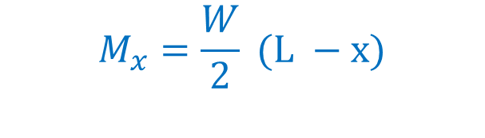




モーメント図 演習1a
(6) Mxをグラフ化する。
構造解析では、Mxはy軸を逆転し＋側を下に描くことに注意。
$$M_{x}=\frac{W}{2}･x$$
・・・・・・
(0≦x<L/2)
$$M_{x}=\frac{W}{2} (L −x)$$
(L/2≦x<L)
・・・
O
L/2
L
O
L
x
x
+
$$\frac{WL}{4}$$
$$\frac{WL}{4}$$
$$\frac{WL}{2}$$
y = W/2･x
y = W/2･(L-x)
Mx
Mx
B.M.D

